Slide 3
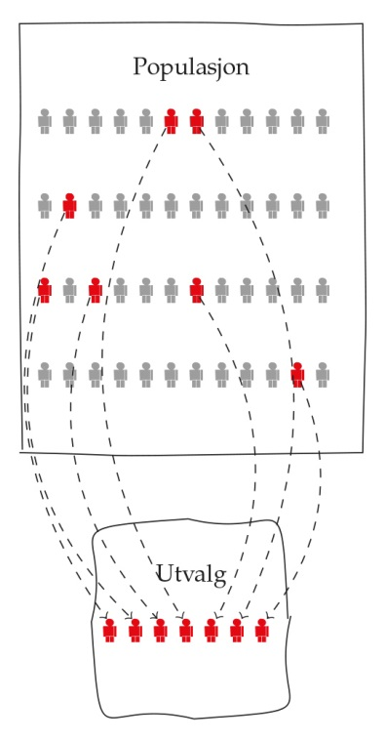
Figur side 19

Slide 4
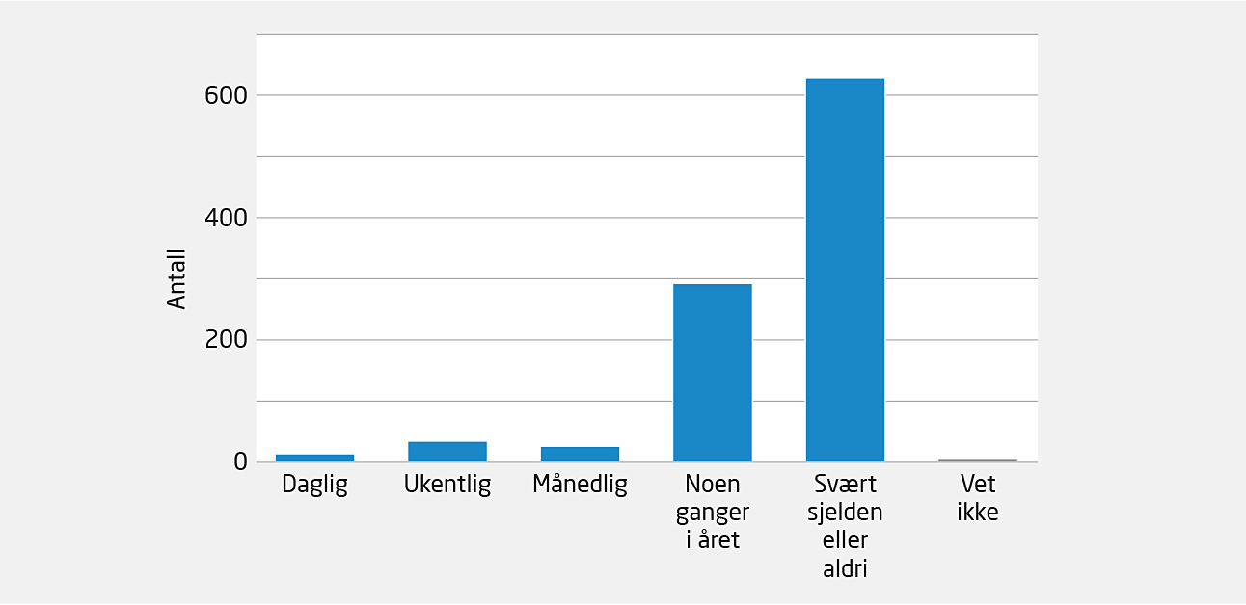
Figur 1.1 Besøk av bankkontor. 1000 respondenter

Slide 5
Figur side 24

Slide 6
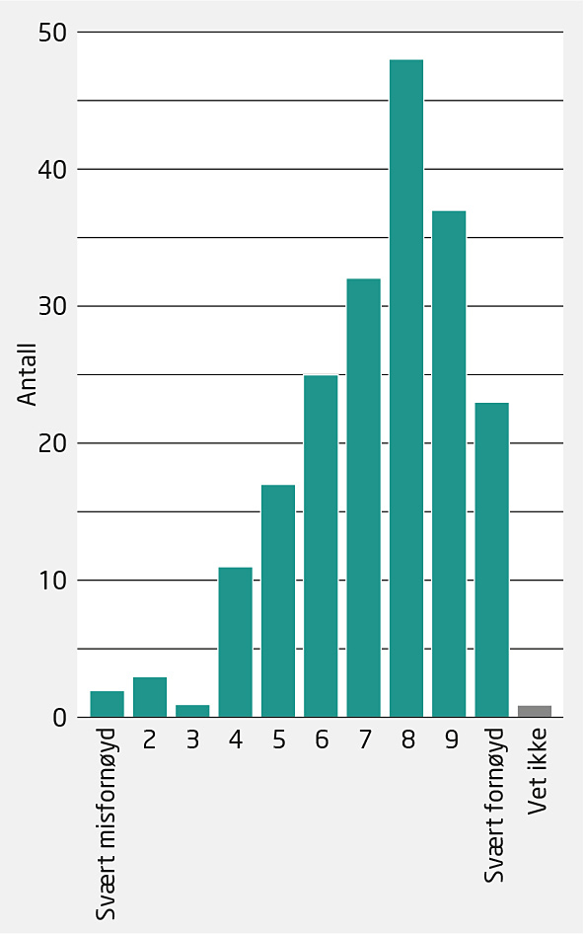
Figur 1.2 Beskrivende statistikk: Tilfredshet med egen bank, DNB

Slide 7
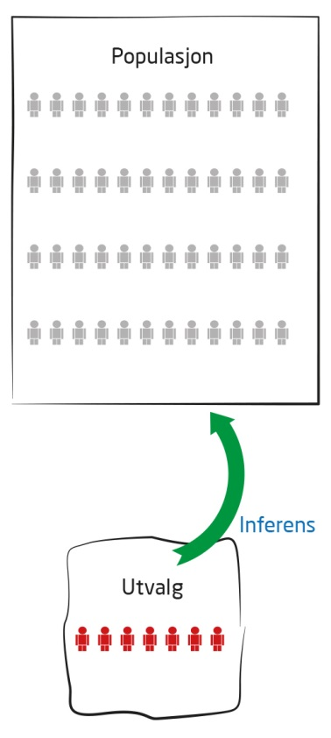
Figur side 26

Slide 8
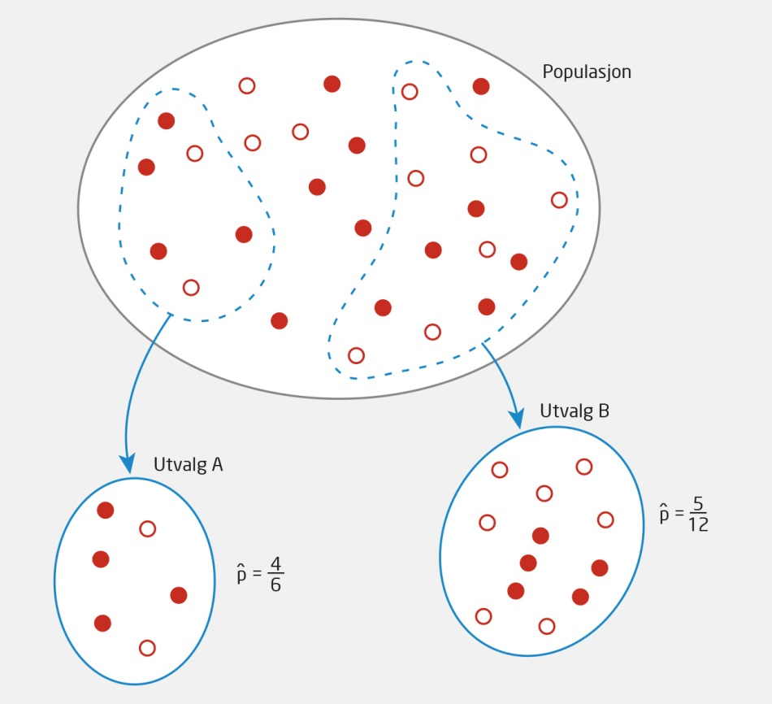
Figur side 27

Slide 10
Figur 2.1 Å gjøre et utvalg kan sammenliknes med prøvesmaking

Slide 11
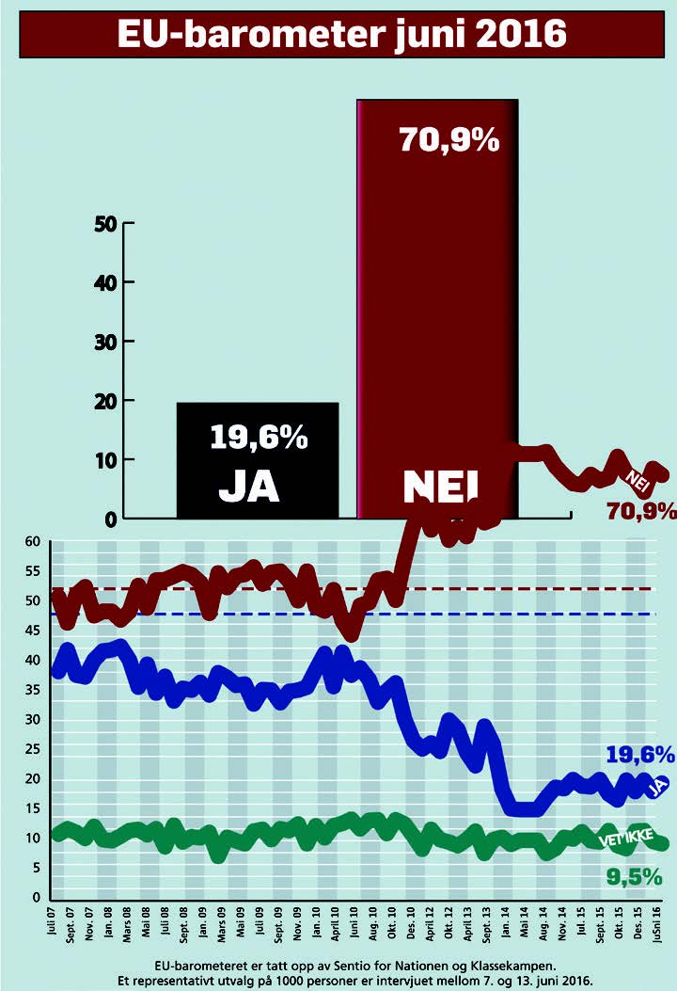
Figur 2.2 Faksimile fra Klassekampen 20. juni 2016

Slide 12
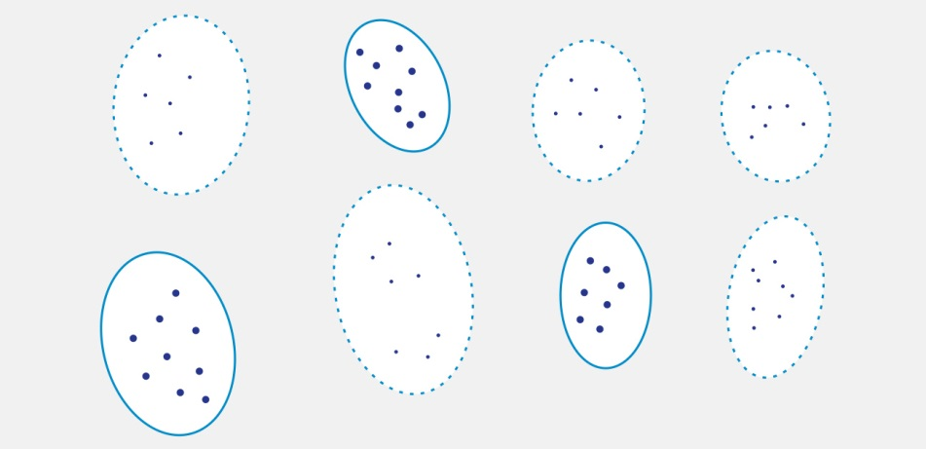
Figur 2.3 Skisse over en populasjon som består av åtte klynger. Tre klynger velges, og alle individene i klyngen blir med i utvalget. Det gir en utvalgsstørrelse på 25.

Slide 13
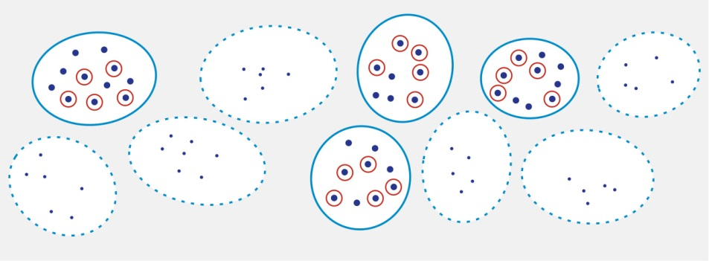
Figur 2.4 Totrinnsutvelging for en populasjon som består av ti klynger. Først velges fire klynger tilfeldig. Deretter velges fem individer tilfeldig fra hver utvalgte klynge. Det gir en utvalgsstørrelse på 20.

Slide 14
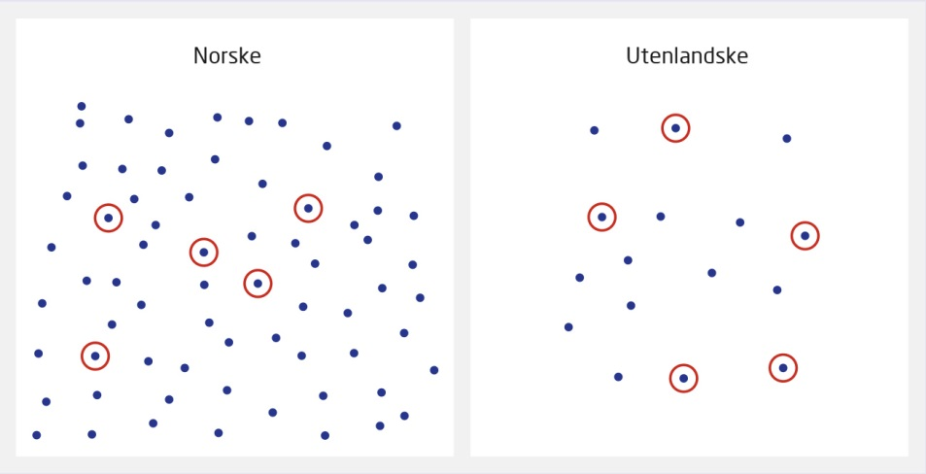
Figur 2.5 Stratifisert utvalg av studenter. Det er to strata: norske og utenlandske studenter. Her velger vi like mange fra hvert stratum, siden vi ønsker å få like god informasjon om hver av gruppene.

Slide 15
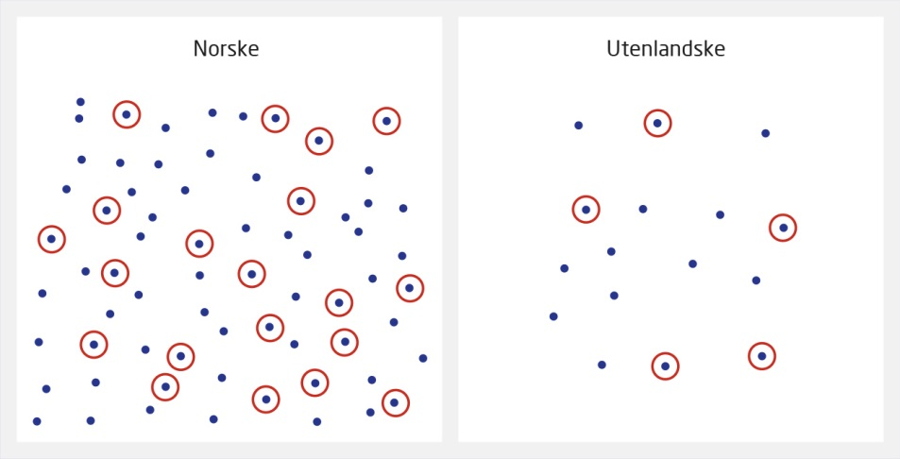
Figur 2.6 Stratifisert utvalg av studenter. Det er to strata: norske og utenlandske studenter. Andelen utenlandske studenter i utvalget gjenspeiler andelen i populasjonen, 20 %.

Slide 17
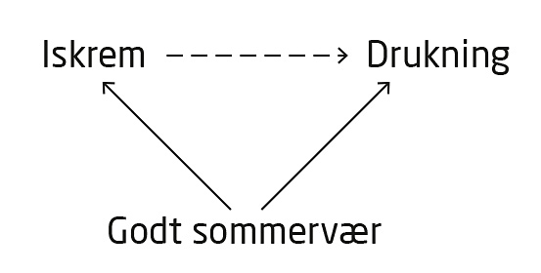
Figur side 48

Slide 18
